Slide 1
정보처리기사

Slide 2
Note
출처
수제비 2021 정보처리기사

Slide 3
1. 소프트웨어 설계
요구사항 확인
현행 시스템 분석
Platform 분석
OS 분석
Network 분석
DBMS 분석
비즈니스 융합 분석
요구사항 확인
요구 분석 기법
UML
Agile
분석 모델 확인
모델링 기법
분석 자동화 도구
요구사항 관리 도구
화면 설계
UI 요구사항 확인
UI 설계
애플리케이션 설계
공통 모듈 설계
객체지향 설계
인터페이스 설계
인터페이스 요구사항 확인
인터페이스 대상 식별
인터페이스 상세 설계

Slide 4
Platform 시스템 분석
Platform
정의
D1. Application을 실행시키는데 사용되는 환경
Ex) Java의 JRE Library, AWS…
D2. 여러 그룹이 참여하여 가치를 거래하는 환경
Ex) 유튜브, 페이스북…
유형
Single Side Platform
단방향 연결 제공 (공급자 → 소비자)
Two Side Platform
양방향 연결 제공 (공급자 ←→ 소비자)
Multi Side Platform
여러 방향 연결 제공
기능
D1: SW 개발, 운영 비용 감소, 생산성 향상
D2: 네트워크 효과 유발
수요가 형성되면 다른 사람들의 소비 가속화
다들 North face 패딩 사니까 나도 샀다!
Platform 분석 (사용 대상 선택 관점)
기능 분석
1. 현행 플랫폼 자료 수집
2. 수집 자료 분석
3. 결과 산출
성능 분석 / 비기능 분석 / 품질 분석
방법
사용자 인터뷰
성능/부하 테스트: 직접 테스트
산출물 점검: 있는 자료 분석
대상
경과 시간: 작업 소요 시간
사용률: 작업 처리시 자원(CPU 등) 사용률
응답 시간: 요청 확인 소요 시간
가용성: 정상적으로 기능할 수 있는 정도

Slide 5
OS 분석
OS
정의
HW, SW 자원을 관리하는 SW
유형
컴퓨터
Window: 소/중 규모 서버 사용.
UNIX: 대용량 처리. 높은 안정성.
Linux: 중/대규모 서버 사용. 보안. 낮은 비용.
모바일
Android: 다양한 기기 호환이 특징
IOS: 높은 보안성과 고성능이 특징
OS 분석 (사용 대상 선택 관점)
품질
신뢰도: 장애 발생 가능성과 장애 극복 정도
성능: 작업 처리 소모되는 시간과 메모리의 정도
지원
기술 지원: 주기적 업데이트, 오픈소스 여부
주변 기기: 주변 기기 지원 여부
구축 비용: 비용

Slide 6
네트워크 분석
네트워크
정의: 정보 소통 방법
네트워크 분석
제공되는 네트워크 구성도 분석
서버 위치, 연결 방식 분석
백본, 라우터, 스위치… 등 분석
물리적 위치, 보안 취약성 분석

Slide 7
DBMS 분석
DBMS
정의: DB를 관리하는 시스템
기능
중복 제어: 동일한 데이터 중복 저장 방지
무결성 아닌가
접근 통제: 권한에 따라 접근 제어
인터페이스: 사용자에게 CLI, GUI 등 제공
관계 표현: 데이터의 관계 표현 기능 제공
샤딩/파티셔닝: 데이터 구조 최적화 기능 제공
무결성: 무결성 유지 기능 제공
백업: 장애 복구 기능 제공
DBMS 분석
성능
가용성: 정상적으로 기능할 수 있는 정도
성능: 작업 처리 소모되는 시간과 메모리의 정도
상호 호환성: 설치 가능한 OS 등
지원
기술 지원: 주기적 업데이트, 오픈소스 여부
구축 비용: 비용

Slide 8
비즈니스 융합 분석
비즈니스 융합
정의: 융합 기술 사용하여 기존 제품 혁신
Ex) 기존 산업에 정보통신기술을 적용해 사업 확대
유형
고객 가치: 고객을 위한 가치 창출
Ex) 신재생 에너지 개발
시장 유통: 신 시장 개척
Ex) 자유주행 자동차
가치 제안: 고객의 미 충족 욕구 대응을 위한 개발
Ex) 드론 배송
공급 역량: 신기술을 사용한 상품 생산
Ex) 스마트 밴드, 헬스 케어
생산 방식: 신기술을 사용한 생산방식 혁신
Ex) 스마트 팩토리
비즈니스 융합 분석
1. 기업 전략 분석
2. 영역 및 방향 설정
3. 포트폴리오 선정
4. 융합 모델 설계 및 평가
5. 비즈니스 융합 실행 및 개선

Slide 9
요구 분석 기법
요구사항 분석
정의: SW의 필요 기능 분석 & 모호성 제거
요구사항 분석 절차
1. 요구사항 분류
기능 & 비 기능
요구사항의 범위, 생명 주기, 상위 요구사항
2. 개념 모델링 생성 & 분석
Object Model, Data Model, Use case Diagram…
주로 UML로 표현
3. 요구사항 할당
요구사항에 추가로 필요한 요구사항을 추가
Ex) 품질 등
4. 요구사항 협상
요구사항 간 충돌의 협상으로 해결
5. 정형 분석
모호성이 없는 언어로 요구사항을 표현
요구사항 분석 기술
청취 기술: 이해관계자로부터 의견을 듣는다
인터뷰 기술: 이해관계자와 이야기를 나눈다
분석 기술: 요구사항에 대해 충돌, 누락, 중복을 처리
중재 기술: 이해관계자 간 충돌 요구의 중재
관찰 기술: 사용자가 작업하는 것을 관찰, 의미 파악
작성 기술: 문서 작성
조직 기술: 수집된 방대한 자료를 구조화
모델 작성 기술: 수집한 자료로 모델을 작성

Slide 10
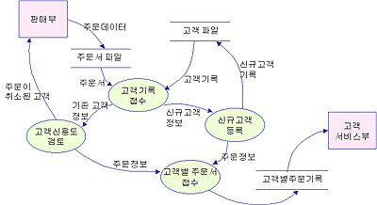
요구사항 분석에 사용하는 모델링 기법
데이터 흐름도 (Data Flow Diagram. DFD / Bubble)
정의
데이터가 프로세스를 따라 변환되는 것을 표현
구성 요소
처리기(Process)
데이터 변환. 원으로 표시(O)
데이터 흐름(Data Flow)
화살표로 표시(→)
데이터 저장소(Data Store)
평행선으로 표시(=)
단말(Terminator)
데이터의 시작과 종료. 사각형으로 표시(ㅁ)
자료 사전 (Data Dictionary. DD)
정의
자료의 각종 Meta Data를 명시하는 사전
팀내 자료의 개념을 통일시키기 위함
기호
= : 자료의 정의
+ : 자료의 연결
() : 생략 가능 자료 표현
{} : 자료의 반복 표현
좌측 수는 최소, 우측 수는 최대 반복 횟수를 뜻함
Ex)
1{Data}3 → 최소 1에서 최대 3번 반복
{Data} → 최소 0에서 최대 무한 반복
[] : 자료의 선택 표현
Ex ) [Data1 | Data 2 | Data 3]
** : 자료의 설명. 주석.
작성 원칙
자료의 의미 기술: 자료 의미 주석으로 적기.
자료 구성 항목 기술: 자료 그룹화 하기.
동의어 규정 준수: 동의어는 사용하는 거 쓰게
Ex) [차 | 자동차 | Car]
자료 정의의 중복 제거

Slide 11
UML (Unified Modeling Language)
UML
정의: 모델링에 사용하는 그림 언어
특징
가시화 언어
개념을 가시화 시켜 의사소통 용의
구축 언어
UML 그대로 코드를 짤 수 있음
코드를 UML로 변경 가능
명세화 언어
모호성이 없음
문서화
그 자체로 문서임
구성요소
사물(Things): 명사 / 동사
관계(Relationship): 사물의 관계. 형용사 / 부사
다이어그램: 사물과 관계를 모아 표현. 9가지 형태
UML Diagram (참고)
Static Diagram / Structure Diagram (정적 표현)
Class: Class의 Attr, Operation(Op), 관계 등 표현
Object: Object의 Attr, Op, 관계 등 표현
Component: 특정 기능을 하는 단위(Comp)로 표현
Deployment(배치): 물리적 구조 표현. (HW, OS…)
Composite(복합체): Class + Class 내부 Class 표현
Package: 패키지로 표현
Dynamic Diagram / Behavioral Diagram (시간 순 표현)
Usecase: 사용자 입장에서의 시스템의 동작 표현
Sequence: Object간 소통하는 메시지의 표현
Communication: Sequence + Object의 관계 표현
State: Object의 상태 변화를 표현
Activity(활동): 특정 활동의 표현
Timing: 각 단계마다의 소모 시간 값 표현

Slide 12
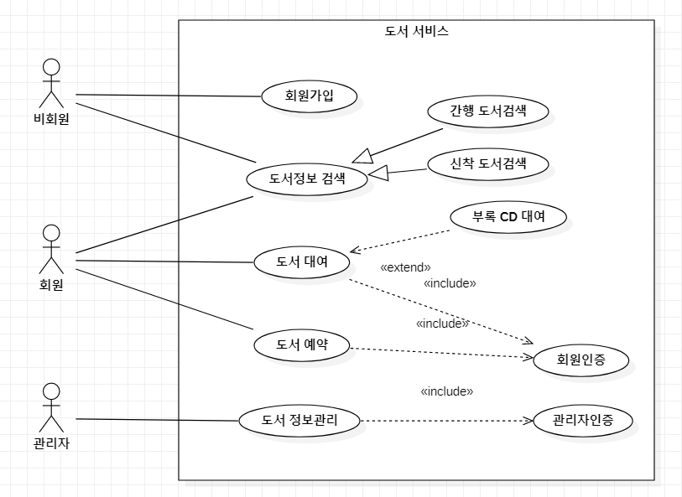
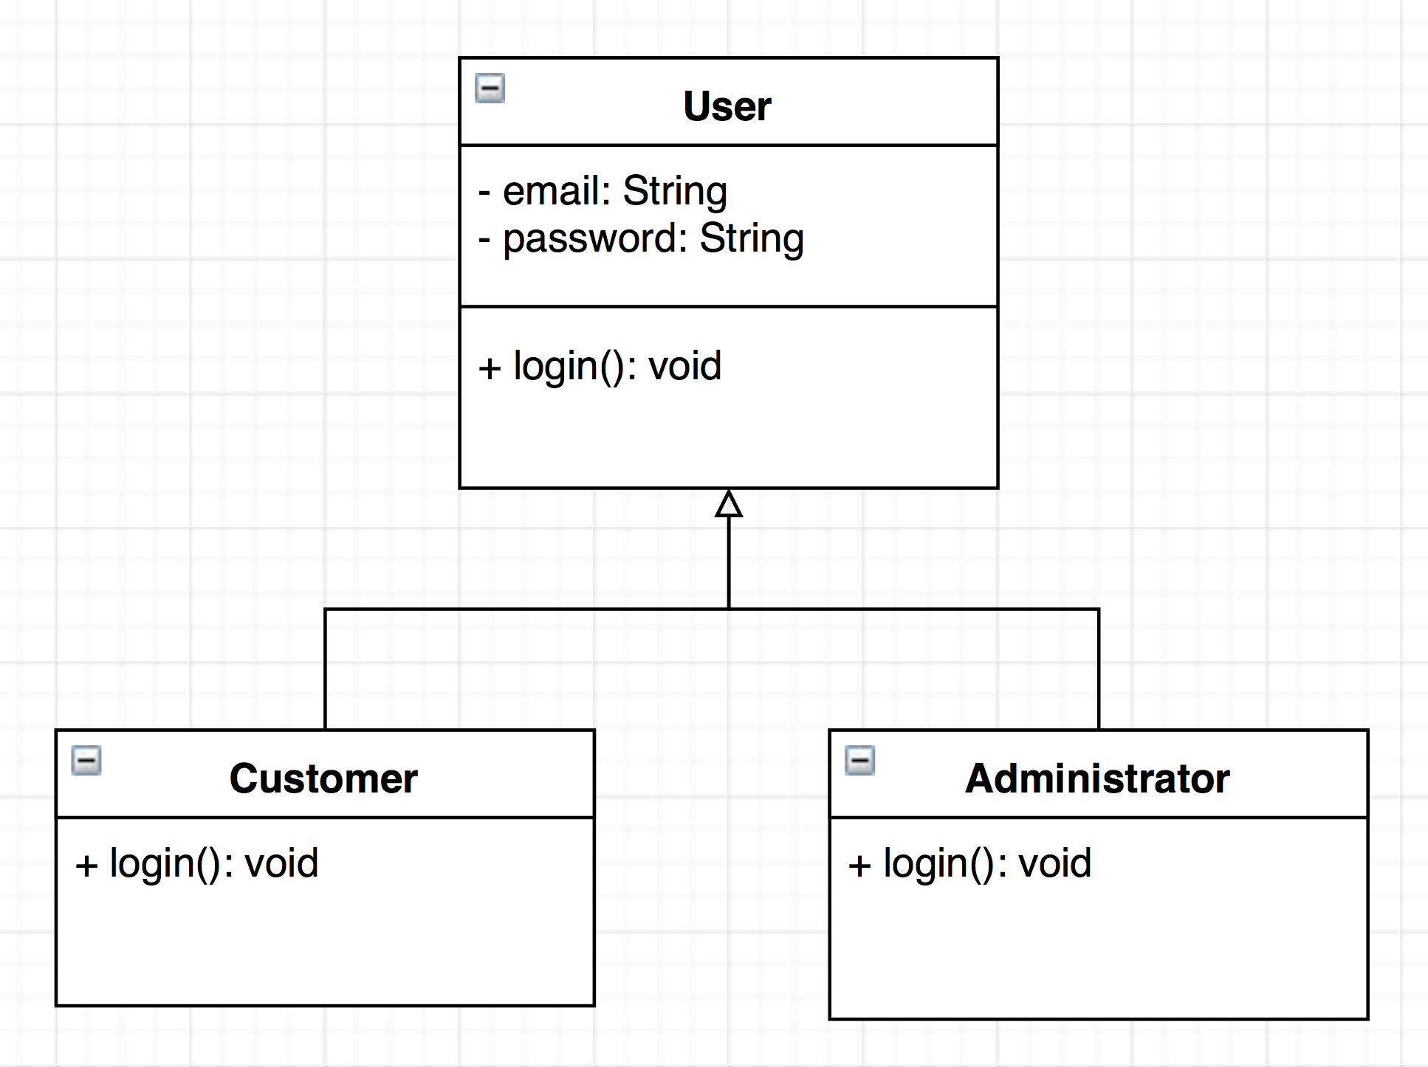
UML Diagram 상세
Class Diagram
Class의 Attribute, Operation, 관계 등 표현
+ 접근제한자(Access Modifier)
- : private. 클래스 내부 접근만 허용
+ : public. 모든 접근 허용
# : protected. 동일 Package, 파생 Class 허용
~ : default. 동일 Package 접근 허용
Use Case Diagram
사용자 입장에서의 시스템의 동작 표현
구성요소
Usecase: 시스템이 제공하는 서비스
Actor: 여러 관점의 사용자
System: 전체 시스템

Slide 13
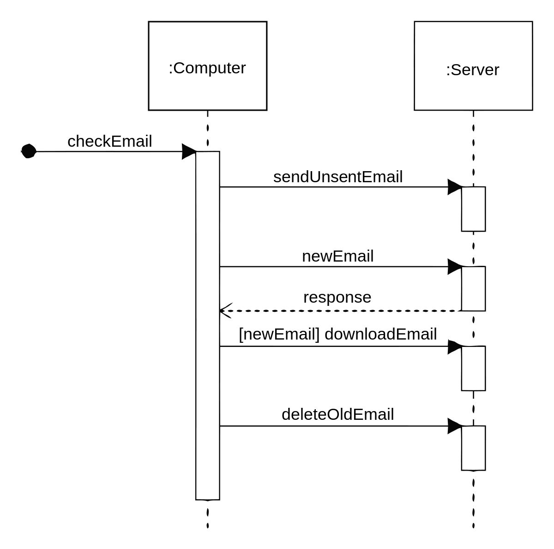
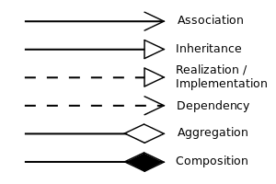
Sequence Diagram
Object간 소통하는 메시지의 표현
구성요소
객체(Object)
생명선(Lifeline)
실행(Activation): 함수가 실행되는 시간
메시지(Message): 객체 간 상호작용
UML의 Relationship
Association(연관)
사물의 관련됨을 표현
단방향은 해당 방향으로 화살표 표현
양방향은 화살표 없이 표현
Aggregation(집합)
사물이 다른 사물을 생성함을 표현
생성하는 쪽이 마름모 방향
Composition(포함)
Aggregation + 내부 클래스
생성하는 쪽이 마름모 방향
Generalization(일반화)
Class Extends 표현
Dependency(의존)
다른 Class 참조. 관계 유지 X
Realization(실체화)
Interface Implements 표현
객체
메시지
생명선
실행

Slide 14
UML Stereo Type
정의
UML 기본요소 외 새로운 요소를 만들어내는 것
<<>> 에 마음대로 내용을 추가해서 사용
현재 공공으로 사용되는 유형
<<include>>
Usecase가 실행되면 반드시 다른 Usecase 실행
<<extend>>
Usecase가 실행되면 다른 Usecase 실행 가능
<<interface>>
Interface임을 표시
<<entity>>
Entity임을 표시
<<boundary>>
Boundary임을 표시.
Boundary: 시스템 외부와 상호작용 담당
<<control>>
Control임을 표시
럼바우(Rumbaugh) 분석 기법
정의
SW 구성요소를 UML을 통해 모델링
OMT. Object Modeling Technique 라고도 함
Process
1. 객체 모델링 (Object Modeling)
클래스, 객체 다이어그램 그림
2. 동적 모델링 (Dynamic Modeling)
상태 다이어그램 그림
3. 기능 모델링 (Functional Modeling)
자료 흐름도를 그림

Slide 15
Agile
Agile
정의
SW 개발론의 일종
짧은 주기로 Prototyping하며 요구사항을 적용
등장 배경
기존 Waterfall등의 개발론의 한계 극복
요즘 환경이 빠른 요구사항의 적용을 요구
기존 방식은 요구사항 적용이 어려움
특징
요구사항을 기능 중심으로
절차와 도구보다 의사소통 중심으로
계획을 짧게 세워 유연하고 신속하게
Working SW 중심으로
고객과의 피드백 중심으로
Agile 방법론 유형
SCRUM
매일 정해진 시간 짧게 회의하는 관리 방법론
주요 개념
백로그: 할 일
스프린트: 개발 기간의 단위
스크럼 미팅: 매일 잠깐 하는 미팅. TODO 수립
스크럼 마스터: 스크럼 관리자
스프린트 회고: 스프린트 종료 후 되돌아보기
번 다운 차트: 남아있는 백로그와 시간 그래프
Lean
도요타 사의 7원칙을 도입
낭비 제거, 품질 내재화, 지식 창출, 늦은 확정, 빠른 인도, 사람 존중, 전체 최적화
…

Slide 16
XP
의사소통과 즉각적 피드백으로 SW 품질 향상
5가지 가치: 용기, 단순성, 의사소통, 피드백, 존중
12가지 원리 (참고)
Pair Programming (짝 프로그래밍)
개발자 둘이서 짝으로 코딩
Collective Ownership (코드 공동 소유)
시스템 코드는 누구든지 언제라도 수정 가능
CI. Continuous Integration (지속적인 통합)
매일 여러 번 SW를 통합하고 빌드
Planning Process (계획 세우기)
고객에게 계획을 세워 알려야 함
Small Release (작은 릴리즈)
작은 시스템을 짧은 단위로 릴리즈 해야 함
Metaphor (메타포어)
공통 이름 체계를 통해 고객과 개발자 소통 편리하게
Simple Design (간단한 디자인)
현재 요구사항에 가장 간단한 디자인을 설계
TDD. Test Driven Develop (테스트 기반 개발)
테스트를 먼저 만들고, 테스트에 맞추어 코드를 작성
Refactoring (리펙토링)
프로그램 정리
40 Hour Work (40 시간 일하기)
개발자가 피곤하지 않게 주당 40시간 일하기
On Site Customer (고객 상주)
개발자들의 질문에 답할 고객이 항상 있게 하기
Coding Standard (코드 표준)
효과적인 공동 작업을 위해 표준 만들기

Slide 17
모델링 기법
모델링
정의: 실체를 모델로 바꾸는 것
Process
1. 요구사항 분석
개선점 도출
2. 개념 모델링
업무 중심의 모델링을 추상화
주제영역과 핵심 데이터 간 관계 정의
Ex) 엔티티 추출, 속성 및 관계 정의, ERD 작성
3. 논리 모델링
관계, 속성, 키 등을 도출
Ex) 식별자 확정, 정규화 수행
4. 물리 모델링
사용 DBMS에 맞게 Schema 제작
Ex) Column Data Type, 제약조건, 인덱스 정의

Slide 18
분석 자동화 도구
분석 자동화 도구
정의
요구사항을 자동으로 분석하고 명세서를 기술
CASE 다
CASE (Computer Aided SW Engineering)
개발자의 업무를 자동화 하여 반복 업무를 줄임
특징
표준화와 문서화를 통해 품질 개선
변경사항과 변경의 영향 추적 편리
유지보수 비용 축소
분류
Upper CASE: Diagram 표현을 지원
Lower CASE: 코딩 중 지원
통합 CASE: Upper CASE + Lower CASE

Slide 19
요구사항 관리 도구
요구사항 관리 도구
정의: 요구사항 기반 관리, 설계, 개발, 테스트 지원
기능
기본: 요구사항 작성, 편집
핵심: 요구사항 변경 이력 관리
부가: 협업 환경, 외부 연결(Git), 확장성
도구
상용 제품
헬릭스
지라
오르카노스
리큐테스트
오픈소스
레드마인
테스트링크

Slide 20
UI 개요
UI
정의: 사용자와 시스템 사이 Interface
유형
CLI (Command Line Interface)
텍스트 기반 인터페이스
명령어를 텍스트로 입력하여 조작
GUI (Graphical User Interface)
그래픽 기반 인터페이스
그래픽 환경을 마우스나 펜으로 조작
NUI (Natural User Interface)
직관적 사용자 반응 인터페이스
터치 음성 등으로 조작
OUI (Organic User Interface)
유기적 상호작용 인터페이스
현실의 모든 사물이 입출력으로 사용됨
분야
물리적 제어 분야: 정보 제공을 위한 HW 기반
디자인적 분야: 콘텐츠의 표현과 전체적 구성
기능적 분야: 사용자의 편의성에 맞춰 간편 사용
UI 설계 원칙
직관성 (Intuitiveness)
누구나 쉽게 이해하고 사용할 수 있다
유효성 (Efficiency)
정확하고 완벽하게 사용자의 목표를 달성한다
학습성 (Learnability)
쉽게 배울 수 있다
유연성 (Flexibility)
사용자의 상호작용에서 최대한 실수 방지
UI 설계 지침
사용자 중심: 사용자가 이해하기 쉽고 사용하기 편할 것
일관성: 조작의 기능을 일관성 있게 해 빠르게 습득
단순성: 조작은 간단하게
결과 예측 가능: 조작의 결과를 예측할 수 있어야 함
가시성: 주요 기능이 눈에 보여 쉽게 조작
표준화: 표준화 하여 학습을 적용시켜 사용할 수 있어야
접근성: 다양한 사람이 사용할 수 있어야 함
명확성: 조작이 명확해야 함
오류 발생 해결: 사용자가 오류 발생을 알아야 함

Slide 21
UI 표준
UI 표준
정의: 전체 시스템에 적용되는 UI의 표준
구성
전체 UX 원칙
정책, 철학: 조직의 목표를 포함하는 정책 수립
UI 스타일 가이드: UI 레이아웃, 컬러 등의 가이드
UI 패턴 모델: CRUD 데이터 입출력 모델 정의
UI 표준 수립을 위한 조직
기타
1-43의 UI 패턴 모델과, UI 표준 수립을 위한 조직은
개인적으로 쓸모 없어 보이므로 제외함

Slide 22
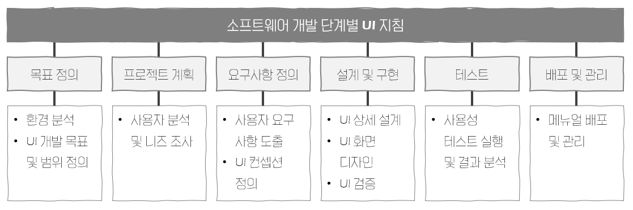
UI 지침
UI 지침
정의: 개발 시 지켜야 할 세부 사항
UI 개발 주요 기법
3C 분석
Customer, Company, Competitor를 비교 분석
SWOT 분석
Strength, Weakness, Opportunity, Threat를 분석
시나리오 플래닝 (Scenario Planning)
다양한 시나리오를 설계하여 불확실성 제거
사용성 테스트 (Usability Test)
사용해보고 어떤 지 물어보기
워크숍 (Workshop)
소규모로 특정문제에 대해 회의
사용자 요구사항 도출
페르소나 정의: 여러 관점의 잠재적 사용자 정의
콘셉트 모델 정의
사용자 요구사항 정의
UI 컨셉션: 요구사항 구체화
UI 상세 설계
UI 시나리오 문서 작성
완전성: UI 시나리오에 누락 없이 상세하게
일관성: 정책이나 UI 스타일이 일관적으로
이해성: 처음 접하는 사람도 이해가 쉽게
가독성: 쉽게 읽을 수 있어야
추적 용이성: UI 변경의 추적 용이
수정 용이성: 쉽게 수정할 수 있어야

Slide 23
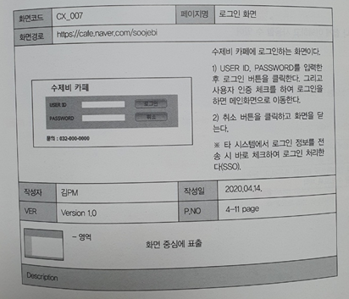
스토리보드
UI 설계 구성요소
Wireframe
서비스의 간략한 흐름을 공유하기 위함
화면 단위의 설계
Storyboard
서비스 구축에 필요한 모든 정보가 담긴 설계
정책, 프로세스, Wireframe 등
Prototype
실제 구현 된 것처럼 테스트 할 수 있는 모형
스토리보드
정의
UI 설계에 필요한 대부분의 정보가 수록된 문서
디자이너와 개발자가 최종적으로 참고하는 문서
작성 방법
1. 전체 개요 작성
2. 서비스 흐름 작성
3. 스타일 확정
4. 메뉴 별 화면 설계도 작성 및 상세 설명
5. 추가 관련 정보 작성

Slide 24
UI 흐름 설계 및 상세 설계
UI 설계 프로세스
1. 문제 정의
2. 사용자 모델 정의: 페르소나 정의
3. 작업 분석
4. 컴퓨터 오브젝트 및 기능 정의
5. 사용자 인터페이스 정의
6. 디자인 평가: GOMS, 휴리스틱 등 사용
UI 흐름 설계
1. 화면에 표현되어야 할 기능 작성
2. 화면의 입력 요소 확인
3. UI 요구사항의 기반으로 유스케이스 설계
4. 기능 및 양식 확인
UI 상세 설계
1. UI 요구사항 기반으로 메뉴 구조 설계
2. 내-외부 화면과 폼 설계
3. UI 검토 및 보완
기타
GOMS (Goals, Operators, Methods, Selection Rules)
사용자가 서비스를 어떻게 이해, 사용하는지 예측
여기에 소요되는 시간 등을 평가
휴리스틱
경험에 기반하여 문제를 해결, 학습, 발견하는 기법

Slide 25
감성 공학
감성 공학
정의
인간의 감성을 객관적으로 측정-분석하여 사용
분류
1류 접근방법
감성적 어휘를 이용해 제품 이미지를 조사, 적용
Ex) 사랑→하트, 핑크→하트, 핑크모양 제품
2류 접근방법
1류 + 개개인의 문화적 감성 적용
Ex)
아이들의 사랑→어머니→어머니 연상 제품
10대의 사랑→연인→연인 연상 제품
3류 접근방법
3류는 실제 개인의 평가 적용
Ex) 상현이의 사랑→세상→세상 연상 제품
감성공학 관련 기술
필요 없어 보임

Slide 26
UI 설계 도구
화면 설계 도구
Power Mockup: PPT에 추가해서 사용
Balsamiq Mockup
카카오 Oven
프로토타이핑 도구
UXPin
AXURE
네이버 protoNOW
UI 디자인 도구
Sketch
Adobe XD
UI 디자인 산출물로 작업하는 프로토타이핑 도구
Invision
Pixate
Framer

Slide 27
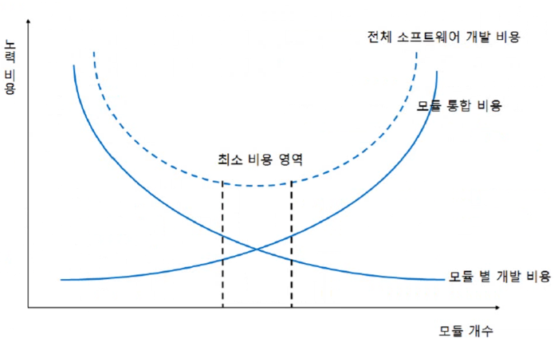
공통 모듈
모듈
정의: 독립된 하나의 HW, SW의 단위
특징
모듈은 단독 컴파일, 재사용이 가능하다
독립성이 높아 다른 모듈에 영향을 미치지 않고 수정
독립성은 결합도와 응집도로 측정
독립성 높이려면 결합도는 낮게, 응집도는 높게
원칙
정확성: 어떤 기능을 하는지
명확성: 기능에 모호성이 없이
완전성: 완전한 기능을 하게
일관성: 기능에 충돌이 없게
추적성: 요구사항, 관련시스템 등의 추적 지원
기타
결합도: 모듈 간에 관련성이 있는 정도
응집도: 모듈 내부에서 구성요소간 관계를 맺은 정도
모듈화
정의: 시스템을 분해-추상화 하여 품질 향상
기법
메인 루틴과 서브 루틴으로 나눈다
다만 너무 많이 나누면 통합비용이 증가한다
적게 나누어 각 모듈이 크면 모듈 개발 비용이 증가
설계 방안
독립성을 위해 결합도는 낮추고 응집도를 높인다
적당히 나누어 최소 비용 용역을 사용
Fan-In & Out
Fan-In: 어떤 모듈을 호출하는 다른 모듈의 수
Fan-Out: 어떤 모듈이 다른 모듈을 호출하는 수
Fan-In은 높게, Fan-Out은 낮게 하는게 좋다

Slide 28
설계 모델링
설계 모델링
정의: 기능의 구현 방법을 명시
유형
구조 모델링: 구성 요소와 관계를 모델링
행위 모델링: 구성 요소 간 상호작용을 모델링
SW 설계 유형
자료 구조 설계: 모델 설계
아키텍처 설계: 전체 구조 설계
인터페이스 설계: 시스템과 HW, 유저 간 통신 법 설계
프로시저 설계: 사용 Process 설계
협약에 의한 설계: 품질 등 설계
HIPO (Hierarchy Input Process Output)
정의: 시스템의 분석 및 설계에 사용하는 문서화 도구
특징: 하향식 SW 개발 도구
차트 종류
가시적 도표: 시스템 전체의 기능과 흐름을 보임
총체적 도표: 입력-처리-출력의 정보 제공
세부적 도표: 총체적 도표를 상세히 설명
코드 설계
정의: 데이터를 표현하는 방법
종류
연상 코드: 명칭 일부를 약호
Ex) 한국: KR, 미국: US…
블록 코드: 공통성이 있는 것 끼리 묶기
Ex) 주소(도-시-도로주소…)
순차 코드: 기준에 따라 순서를 부여
Ex) 중학교 반내 학생 번호 (1, 2, 3…)
표의 숫자 코드: 대상 자료의 수치
Ex) 컵: 가로-세로-용량…
십진 코드: 십진수의 형태로 표현
Ex) 상품 바코드…
그룹 분류식 코드: 대상을 기준에 따라 대중소 분류
Ex) 학번 (60-18-1665 / 학과-년도-개인번호)
오류
사본 오류: 한 자리 잘못 표기
전위 오류: 연속되는 두 글자의 순서가 바뀜
생략 오류: 한 글자를 빼먹음
첨가 오류: 한 글자가 더 쓰임
이중 전위 오류: 전위 오류가 중복 발생

Slide 29
소프트웨어 아키텍처
소프트웨어 아키텍처
정의: SW 구성요소의 특징, 관계를 표현하는 구조
소프트웨어 아키텍처 Framework
소프트웨어 아키텍처의 Type
구성요소
Architectural Description(아키텍처 명세서)
아키텍처를 기록하기 위한 산출물들
Stakeholder(이해관계자)
시스템 개발에 관련된 모든 사람
Concerns(관심사)
시스템에 대한 이해관계자의 목표
Viewpoint(관점)
개별 뷰를 개발할 때 토대가 되는 패턴
View(뷰)
시스템을 표현하는 것
Rationale(근거)
아키텍처 결정 근거
Mission(목표)
이해 관계자가 원하는 시스템
Environment(환경)
시스템에 영향을 주는 요인
System(시스템)
각 시스템
4+1뷰
Usecase View
Logical View: 기능을 어떻게 제공할 지
Process View: 기능이 어떻게 실행되는지 Process 집중
Implementation View: 진짜 개발이 어떻게 되는지
Deployment View: 시스템이 HW어떻게 올라가는지
비용 평가 모델
SAAM (SW Architecture Analysis Method)
변경 용이성과 기능성에 집중
평가 용이 경험이 없어도 사용 가능
ATAM (Architecture Trade-off Analysis Method)
아키텍처 품질 속성을 만족하는지 판단
CBAM (Cost Benefit Analysis Method)
ATAM 바탕으로 경제적 요구를 충족하는지 평가
ADR (Active Design Review)
SW Architecture 구성요소 간 응집도를 평가
ARID (Active Reviews for Intermediate Design)
특정 부분의 품질요소에 집중하는 평가

Slide 30
소프트웨어 아키텍처 패턴 (참고)
정의: 문제해결에 참조할 수 있는 전형적 방식
유형
계층화 패턴 (Layered Pattern)
추상화 시켜 여러 계층을 만드는 것
클라이언트-서버 패턴 (Client-Server Pattern)
클라이언트를 통해 서비스 요청
서버는 클라이언트를 통해 서비스 전달
파이프-필터 패턴 (Pipe-Filter Pattern)
데이터를 받고 다음으로 넘기는 것을 반복
브로커 패턴 (Broker Pattern)
컴포넌트 간에 브로커를 두어 통신을 조정
모델-뷰-컨트롤러 패턴 (MVC Pattern)
시스템을 3개의 서브시스템으로 구조화
M: 데이터 보관
V: 사용자에게 정보 표시
C: 사용자의 요청 처리

Slide 31
객체지향
객체지향
정의: 실체를 속성+메소드로 표현하는 방법
구성요소
Class: 데이터를 추상화 하는 단위
하나 이상의 유사 객체를 묶어 공통 특성을 표현
Type of Object
Object: Class의 타입으로 선언됨
Method: 객체를 사용하는 방법
Message: 객체간 상호작용을 위한 수단
Instance: Memory에 올라간 Object
Property: 객체가 가진 데이터 값
기법
캡슐화 (Encapsulation)
여러 함수를 한 묶음으로 처리하는 방법
상속 (Inheritance)
상위 Class를 물려받아 사용하는 방법
다형성 (Polymorphism)
하나의 Message를 여러 방식으로 처리
추상화 (Abstraction)
공통 기능을 추출하여 추상 클래스 설정
정보은닉 (Information Hiding)
내부 데이터, 메소드를 숨기고 인터페이스 노출
관계 (Relationship)
연관화: Association
집단화: Aggregation
분류화: Realization
일반화: Normalization
특수화: Specialization
설계 원칙
단일 책임의 원칙 (Single Responsibility Principle)
하나의 클래스는 하나의 일을 책임지고 한다
개방 폐쇄 원칙 (Open Close Principle)
모든 구성요소는 확장이 쉽고 변경이 어렵게
리스코프 치환 원칙 (Liskov Substitution Principle)
하위 클래스는 상위 클래스로 기능할 수 있다
인터페이스 분리 원칙 (Interface Segregation Principle)
사용하지 않는 인터페이스는 구현하지 않음
의존성 역전 원칙 (Dependency Inversion Principle)
변화가 업는 쪽에 의존성을 가짐

Slide 32
객체지향 방법론
OOSE (Objected Oriented SW Engineering)
야콥슨 제작
Usecase를 통해 접근
OMT (Object Modeling Technology)
럼바우 제작
객체 → 동적 → 기능 모델링 순으로 진행
OOD (Object Oriented Design)
부치 제작
설계 다이어그램 중심으로 개발
Coad & Yourdon
ER Diagram을 사용하여 ~
Wirfs-Brock
분석과 설계간 구분이 없다
고객 명세서를 평가해 설계

Slide 33
디자인 패턴
디자인 패턴
정의: 문제 해결에 자주 사용되는 설계 방법
유형
목적
생성: 객체의 생성
구조: 구조 형성
행위: 행위
범위
클래스
객체

Slide 34
종류
생성
Builder
객체 생성을 캡슐화 하여 사용
Prototype
객체를 복사하여 새 객체를 만들 수 있게 함
Factory Method
객체 생성 인터페이스를 선언
서브 클래스에서 구현하여 사용
Abstract Factory
여러 Factory 중 하나 선택 사용하게 함
Singleton
유일한 하나의 객체를 보장
구조
Bridge
추상과 구현을 분리하여 결합도를 낮춤
Decorator
소스를 변경하지 않고 기능을 확장할 수 있게
Facade
하나의 인터페이스를 통해 느슨한 연결 제공
Flyweight
대량의 작은 객체들을 공유 사용
Proxy
대리인이 일을 처리
Composite
개별 객체와 복합 객체를 동일하게 사용
Adapter
인터페이스로 함께 사용하지 못하는 클래스를
사용가능하게
행위
Interpreter
언어 규칙 클래스를 이용하는 패턴
Template Method
알고리즘 골격의 구조를 정의한 패턴
Chain of Responsibility
객체 간 연결을 만들어 내부적으로 전달
Command
요청을 캡슐화 하여 파라메터로 전달
Iterator
내부는 보지 않고 순회
Mediator
객체간 상호작용을 캡슐화
Memento
상태 값을 저장해 두었다가 복구
Observer
상태가 변할 때 의존자에게 알리고, 업데이트
State
객체 상태에 따라 행위를 변경
Strategy
다양한 알고리즘을 캡슐화 하여 대체가 가능
Visitor
오퍼레이션을 별도 클래스에 새로 정의

Slide 35
내-외부 인터페이스 요구사항
내-외부 인터페이스 요구사항
정의: 시스템 사용을 위한 방법
구성: 이름, 대상 시스템, 방식, 송신 데이터…
분류
기능적 요구사항
비기능적 요구사항

Slide 36
요구공학
요구공학
정의: 사용자 요구사항 도출, 분석, 명세, 확인하는 활동
요구사항 도출
인터뷰, 브레인스토밍, 워크숍, 설문조사
델파이: 전문가의 지식을 통해 요구사항 도출
롤 플레잉: 직접 연기하며 요구사항 도출
요구사항 분석
Process
1. 요구사항 분류
2. 개념 모델링 생성 및 분석
3. 요구사항 할당
4. 요구사항 협상
5. 정형 분석
기법
자료 흐름 지향 분석: DFD, DD로 분석
객체지향 분석: UML로 분석
요구사항 명세
비정형 명세: 자연어를 사용하여 명세
정형 명세: 객관적 표기 이용. Z-스키마, Petri, Nets 등 사용
요구사항 확인 및 검증
요구사항 검토
정형 기술 검토
동료 검토: 작성자가 설명하고, 이해관계자가 들으며 확인
워크 스루: 검토 자료를 회의 전 배포. 짧은 회의동안 확인
인스펙션: 다른 전문가에게 확인
프로토타이핑: 프로토타입을 고객에게 시연하여 확인
모델 검증
테스트를 통한 확인
CASE를 통한 확인: 자동화 도구로 확인
베이스라인 통한 확인: 요구사항 변경 추적하는 베이스라인 활용
요구사항 추적표 (RTM)을 통한 확인

Slide 37
시스템 아키텍처
시스템 아키텍처
정의: 시스템의 구조, 행위, 원리를 설명
요구사항
구성 및 동작 원리 포함
설계 및 구현을 할 수 있는 수준으로 기술
전체적 최적화 고려
설계 원칙
대규모 처리 성능 보장
확장성 보장
서비스 고가용성 보장
운영관리 효율성 보장
보안 보장
물리 설계
1 Tier
View, Model 없이 서버 1대 이상으로 구성
인터페이스 게이트웨이 업무
2 Tier
View와 서버 1대 이상으로 구성. Model 없이
일반 OLTP(Online Transaction Processing) 업무
3 Tier
View, Model, Control로 구성
대용량 OLTP 업무
데이터 및 로직 유출 방지 용이

Slide 38
인터페이스 시스템
인터페이스 시스템 (IS)
정의: 서로 다른 두 시스템을 이어주는 중계 시스템
구성
송신 시스템: 데이터 적당하게 가공하여 전달
수신 시스템: 데이터 수신하여 가공해 저장
중계 서버: 송-수신 시스템 사이 연결
데이터 표준
정의: IS사이에서 교환되는 데이터의 표준
구성
인터페이스 데이터 공통부
인터페이스 표준 데이터
전체 몇 바이트…
인터페이스 데이터 개별부
업무 처리에 필요한 개별 데이터
인터페이스 데이터 종료부
데이터 종료 표시

Slide 39
내-외부 송-수신
내-외부 송-수신
방식
직접 연계 방식
내-외부 사이 직접 연결
중간 매개체가 없어 빠르고 단순
다만 결합도가 높아져 수정에 어려움
간접 연계 방식
내-외부 사이 연계 서버를 통해 연결
직접 연계 방식보다는 느리고 복잡
여러 환경을 연계할 수 있음
연결 기술
DB Link
DB Connection
API
JDBC (Java DB Connect)
Hyper Link
Socket
통신 유형
실시간
단방향, 양방향
동기, 비동기
지연 처리
배치

Slide 40
미들웨어 솔루션
미들웨어 솔루션
정의
컴퓨터 간 연결을 관리해주는 SW
각 컴퓨터의 환경에 상관없이 연결할 수 있게 지원
유형
DB 미들웨어
DB와 Application 간의 통신을 위함
원격 프로시저 호출 (RPC. Remote Procedure Call)
원격 프로시저를 로컬 프로시저처럼 호출
메시지 지향 미들웨어 (MOM. MSG Oriented MW)
메시지 기반 비동기형 전달
트랜젝션 처리 (Transaction Processing)
레거시웨어 (Legacyware)
새 기능을 추가할 때 사용되는 MW
객체 기반 미들웨어
WAS (Web Application Server)
서버에서 App이 동작하는 환경 제공
웹 서버와 WAS
처리 프로세스
1. 웹 브라우저가 웹 서버에 페이지 요청
2. 웹 서버는 요청을 받아 요청 처리를 WAS에 요청
3. WAS는 요청 처리 웹 서버에 전달
4. 웹 서버는 웹 브라우저에 전달
개념
웹 서버: HW + 정적 콘텐츠 전달
WAS: 코드 실행
EAI와 ESB
EAI (Enterprise Application Integration)
기업 내 App 상호 연동을 위해 통합하는 방법
ESB (Enterprise Service Bus)
기업 간 App을 통합하는 방법

